Slide 1
最適化の例
金子邦彦

Slide 2
最適化
あるゴールを最小にするように，
パラメータを調整すること
ゴール： 誤差
パラメータ： 直線の上下の位置と，
直線の傾き
→ 教師データにフィットする
最適な線分が求まる
ノートページ

Slide 3
最適化の例
次の式が最小になるように，x の値を定めなさい．
但し， N = 5 とする．
N = 5 なので，x は，サイズ5 の 1次元配列である
https://docs.scipy.org/doc/scipy/reference/tutorial/optimize.html

Slide 4
最適化を行う Python プログラム
import numpy as np
from scipy.optimize import minimize
def rosen(x):
"""The Rosenbrock function"""
return sum(100.0*(x[1:]-x[:-1]**2.0)**2.0 + (1-x[:-1])**2.0)
x0 = np.array([1.3, 0.7, 0.8, 1.9, 1.2])
res = minimize(rosen, x0, method='nelder-mead',
options={'xtol': 1e-8, 'disp': True})
print(res.x)

Slide 5
「最適化を行う Python プログラム」の実行
・Google Colab を使うとき
次のページの手順 ※ scipy は Google Colab に組み込み済み
・Windows パソコンを使うとき
前準備として「pip3 install scipy」を実行
・ラズベリーパイ (RaspberryPi) を使うとき
前準備として「sudo pip3 install scipy」を実行

Slide 6
Google Colab の利用
Google Colab はオンラインの Python 開発環境． 使用するには Google アカウントが必要
① Google Colab のWebページを開く
https://colab.research.google.com
② 「ファイル」で、「PYTHON 3 の新しいノートブックの新規作成」を選ぶ
③ Google アカウントでログインする
コードセルの中に Python プログラムを書き、「再生ボタン」をクリック

Slide 7
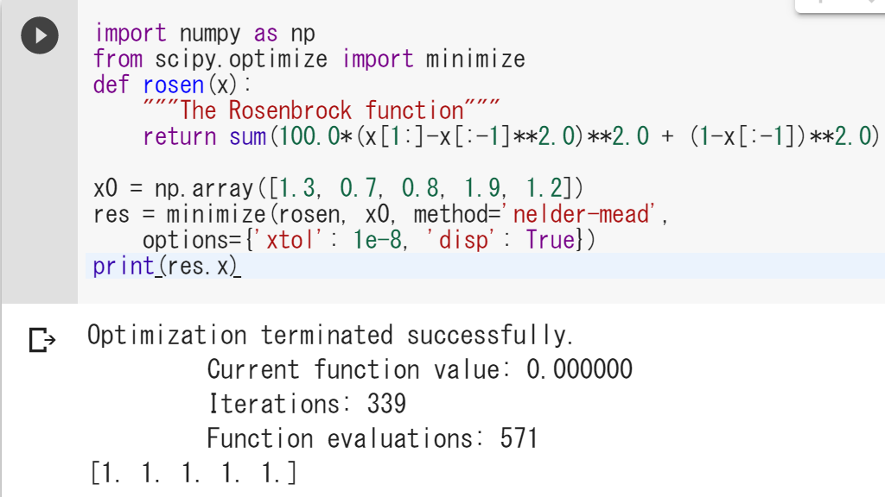
最適化を行う Python プログラム
x = [1 1 1 1 1] のとき（すべての値が 1のとき）
最適であると求まった．

